Slide 1
Compositional Action Recognition: a Survey
汇报人：刘洋岑

Slide 2
0.Concept
在2020 Something-Else Compositional Action Recognition with Spatial-Temporal Interaction Networks首次具体提出。
组合动作识别（仅仅对于verb的预测）：源域中包含的标签以元组形式存在，(verb, noun)形式，对于同一个verb，有关联有限个特定的noun。目标域中verb关联noun与源域分布不一致。

Slide 3
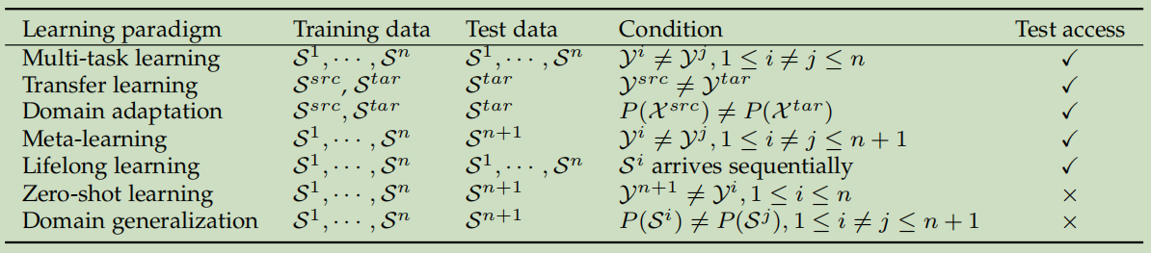
1.Compared with Traditional Action Recognition
1. View of Domain
src:source tar:target s:domain y:label space p: distribution
compositional: zero-shot, zero-shot situation
2. View of Methods
traditional: I3D, SlowFast, ViViT等方法，分布一致，可以保留物体偏差。
compositional action: zero-shot，需要考虑去偏，泛化。

Slide 4
1关于另一个CZSL任务
1. CZSL(compositional zero-shot learning)
CZSL任务比组合动作识别要简单很多，主要是基于图片的方式，数据集通常给予了更加规范的语义标签。使用的几个常见数据集为：UT Zapons, MIT states.
2. View of Methods
CZSL: 比较传统的zero-shot的方法，主要工作是讨论如何从语义上进行信息的提取运用。由于基本处理的图片，所以语义很容易对齐。
compositional action: 视频信息更加难以提取，视频特征也很难精准地和语义对齐，目前的工作还大部分是建模提取信息方式的研究。

Slide 5
2.Datasets
0.Something-Something: Something-Else数据集的基础，分布为普通的(noun, verb)模式。
1.Something-Else: 基于Something-Something数据集，增加了composition的类别。
提出两个任务：composition(测试集object对于action而言完全unseen，属于zero-shot)和few-shot(给出了10%的测试集分布样本)。提供了bboxes的ground truth。
2.Epic-Kitchens-100：验证集和测试集存在2个和3个unseen participant。主要的特点是数据集超大规模。没有提供bboxes的ground truth。
真正服务于zero-shot研究的数据集很少，其实只有something-else。

Slide 6
3.Common Methods
1.3D convolution: 早期使用的传统的3D卷积方法，如I3D。
something-else之后主流开始利用detection做上游任务。
2.Graph: 使用图进行建模，一般是基于bboxes进行图的建立，如STRG。
3.Transformer: 使用transformer进行建模，主要是对于token提取模式的研究（加入时间轴）。
4.Knowledge-Graph: 知识图谱辅助建模，如ConsNet。
Most popular methods today: based on MotionFormer（从motionformer之后token的提取有了一定的共性，目前的sota基本也是用的这种方式做backbone）
从3.1开始将详细介绍几个经常被拿来比的方法。下列括号后指的是something数据集使用gt bboxes在composition任务下的action单任务top-1正确率。没用gt或multi-task等情形会说明。

Slide 7
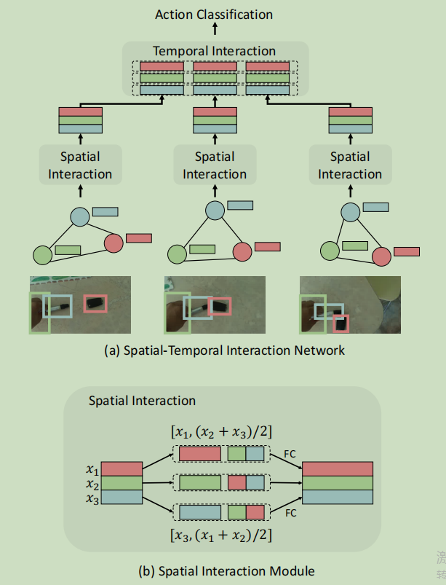
3.1.STIN(58.1%)
2020 Something-Else Compositional Action Recognition with Spatial-Temporal Interaction Networks
STIN是一个纯object stream的方法。使用的是先空间再时间的聚合方式。
1.对于每一帧，采用object进行spatial信息提取：
使用这一个物体的特征与其他n-1个特征的均值进行concatenate，再进行线性映射。（如b所示三个物体的情况）
2.对于提取到的特征，进行temporal的特征提取：
第一种直接取均值，第二种用non-local block。

Slide 8
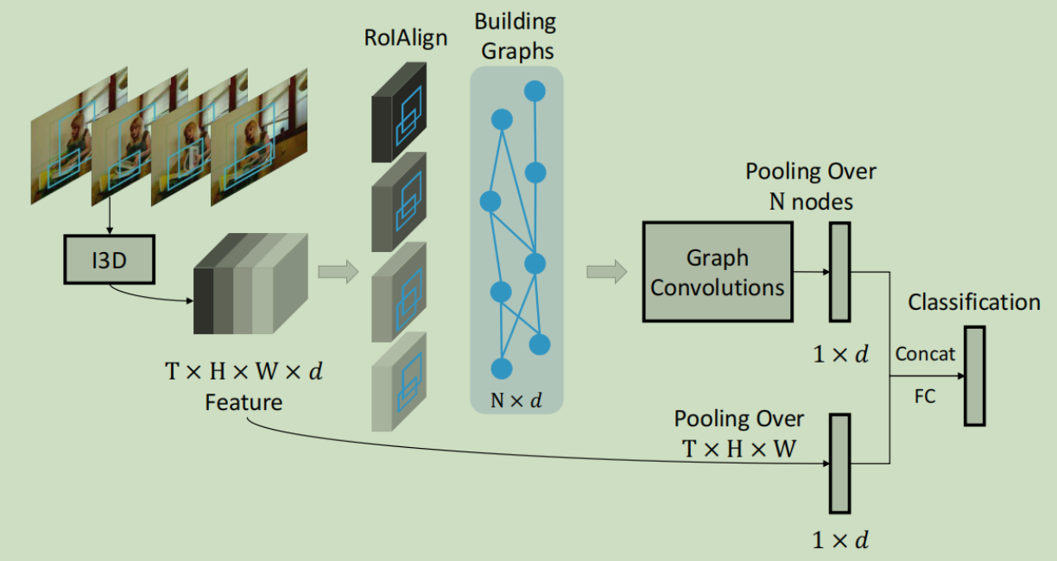
3.2.STRG(52.3%）
2018 Videos as Space-Time Region Graphs 图建模做类似工作的开山鼻祖
提出了图的建模方法：用I3D提取整体feature作为一个流，辅助以图的推理作为另一个流。
比较经典的是图的建模方法：
1.同一帧：同一帧里面的object和human。
2.不同帧：相似的object（视为tracking）。
后续使用的是GCN来进行信息提取的。

Slide 9
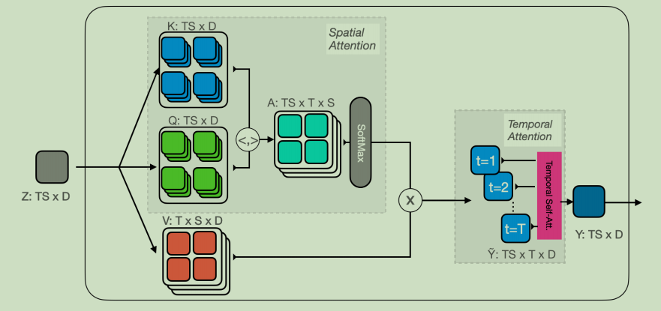
3.3.MotionFormer(60.2%)
2021 Keeping Your Eye on the Ball: Trajectory Attention in Video Transformers
1.时间空间分块一起聚合：复杂度高，效果一般。（ViViT）
2.先聚合时间在聚合空间（或者反着来）：复杂度低，效果差。
3.选定prototype再进行轨迹的聚合：复杂度一般，效果最好。
后来的很多方法都是基于的这种视频信息提取模式。这篇文章仍然是一个general的视频理解框架。

Slide 10
3.4.举例其余部分paper
3.4.1.IRN (63.7%): 2021 Hand-Object Interaction Reasoning
对于object的交互方式比较独特。与MotionFormer提取特征的方式有点接近。提取object和hand特征之后，使用了三种类型(OO,OH,HH)的手与物体交互进行后续处理。但是效果其实很差，只比baseline提了0.6%，可能是没有调好。
3.4.2.STIG (60.8%): 2021 Spatio-Temporal Interaction Graph Parsing Networks for Human-Object Interaction Recognition
是一篇后期图建模的paper，相对于18年那篇，这篇建模的方式。可以看出，费尽这么多心思建模，用图来提取信息效果还是很不好。这篇也是把semantic的信息融入进去了的，看的太久了又很复杂思路有点记不得了。
3.4.3.STLT (67.1%): 2021 Revisiting spatio-temporal layouts for compositional action recognition
提出了一种先在空间上聚合再在时间上聚合的方法。STLT和STIN的区别就是他用了transformer来聚合，并且尝试了各种复杂的聚合方式。其中的CACNF效果比STIN提升了近10%。里面做了大量的信息聚合实验，实验了各种聚合方法。其中以加入了cross-attention的CACNF(STLT是一个object stream，另一个是整体的X3D stream)效果最好。我感觉这篇paper是照着当年的I3D仿写的，连那个示意图画法都很像。
3.4.4.ORViT (69.7%): 2022 Object-Region Video Transformers
提出了一种先空间再时间的特征提取方式，聚合方式用了transformer。但是主要工作还是在怎么提取视频特征上。具体结构比较复杂，感觉是一个很复杂的融合模型：有key和query的特殊设计采用了VAT里面的设计思路，用object当key，整体当query。又用了普通的ViT方法对于spatial进行提取。再使用了STLT的方法先空间再时间的进行融合，跟着用的transformer。感觉也没怎么创新，不过效果非常好。
3.4.5.ConsNet (无): 2020 ConsNet Learning Consistency Graph for Zero-Shot Learning
这篇任务不一样，是CZSL的，主要在几个图片数据集上进行，创新点是：引入了外部语义进行辅助建模。其中语义流从词袋中得到基础信息，然后不同的词语构建成知识图谱，用GAT来提取信息。

Slide 11
3.4.举例其余部分paper
3.4.6.MixUp (无)：2022 Generative Mixup Networks for Zero-Shot Learning
这篇的任务也是CZSL，不过给了一个很好的semantic和appearance feature对齐的启发。文中使用了mix up的方式对于目标域的一些内容进行生成。
3.4.7.OC-immune (无)：2022 Highlighting Object Category Immunity for the Generalization of Human-Object Interaction Detection
面向HOI问题，motivation是为解决去偏差的问题，使用了一种生成式的方式强行将object映射到同一个高维空间（两个物体映射，判别器判别都是0.5）。得到了效果的提升。没有具体的模型。提出了mPD的一个指标：可以很好的体现出object对于模型准确性的影响。而这种强行混合的方法对mPD有着一定的提升。但是我其实感觉逻辑上本来就该提升，这个实验结果意义不是很大（物体都被强行无偏了）。
3.4.8.CDN (64.5%)：2021 Counterfactual Debiasing Inference for Compositional Action Recognition
这篇感觉是比较稀有的真正在做视频去偏工作的paper。是孙鹏展和李洵松学长的工作，使用“减法”的形式，将两个stream的结果相减以达到去偏的目的。其中两个流分别为：appearance流，和fusion流。Appearance流是普通的整个视频提取特征，而fusion流类似于object track的特征提取，并且里面已经有了初步的mix up操作，不过是rgb层面的。
3.4.9.MGAF (68.0%): 2021 Motion Guided Attention Fusion to Recognize Interactions from Videos
其实这篇还是在讨论信息提取结构的问题，但是效果调的非常好。运用了一个双流结构，一个来提取appearance feature，另一个是motion的feature。具体的融合方法忘了。
3.4.10.LSTCL(67.0%): 2022 Long-Short Temporal Contrastive Learning of Video Transformers
采用不同的采样策略对于视频进行数据增强，然后进行infoNCE的对比学习。主要论证了三种采样方式的效果。
3.4.11.MViT(68.7%): 2021 Multiscale vision transformers
效果做的最好的几篇之一，重要的比较网络。还没读。

Slide 12
4.总结
4.1.目前的工作方向
4.1.1.结构上的优化：大部分的研究其实还是处于添加一个时序维度后，信息聚合的顺序与方法，目前效果最好的是MotionFormer的形式。
4.1.2.去偏差工作：完全去除掉object的有偏影响。但是做这个的paper没几篇，主要是CZSL有几篇。
4.1.3.其它模态信息的引入：引入语义做zero-shot的方法，比如尝试的mixup在CZSL效果比较好，视频不好，可能是图片和语义很容易对齐而视频很难的缘故。
4.2.目前还没见过的方向
4.2.2.使用对比学习进行去偏差工作。

Slide 13
5.未来的思考方向
总结思考方向：
1.生成：通过一定的方法进行数据增强，使用不同的生成式方法来构造目标域中可能的组合。如Mix Up。
2.语义推理：通过语义推理来从源域向目标域进行拓展。如ConsNet, OpenWorld。
3.度量学习：通过在源域中针对度量方法进行学习，具备更好的泛化性。如MoCo。
4.结构去偏：通过主观设计的结构进行object有偏信息的删减。如孙学长和mentor的那篇。
5.对比学习去偏（目前的工作方向）：通过对比学习去除object偏差。

Slide 14
Thank You!

